Slide 1
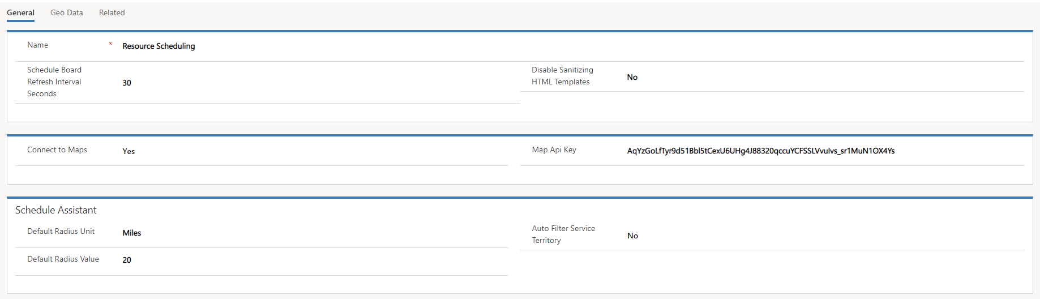
‬‏‫سوف يتم الإعداد إلى "لا" افتراضيًا. يجب الإعداد إلى "نعم" حتى يتم الاستفادة من التعيين للجدولة.‬‏‫

Slide 2
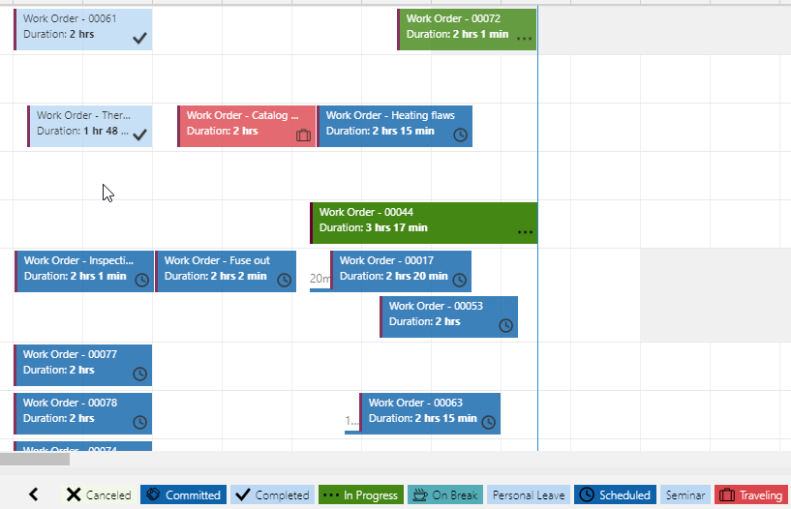

Slide 3
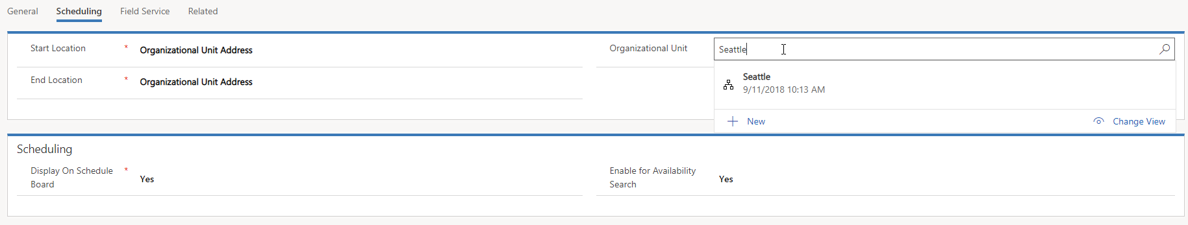
مُستخدم من قبل مساعد جدولة من أجل اقتراح الموارد، والمُساعدة في تخطيط التوجيه.
تأكد من ضمان أن العناوين المُقترنة بالحسابات، وجهات الاتصال، والوحدات التنظيمية، وما إلى ذلك لها قيم خط عرض وخط طول صالحة. سوف تؤثر القيم المُحددة بطريقة غير صحيحة أو المفقودة على ميزات الجدولة، مثل مُساعد الجدولة.

